Slide 1


PHẦN 3:
ÔN LUYỆN CỦNG CỐ

Slide 2


Slide 3
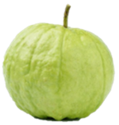
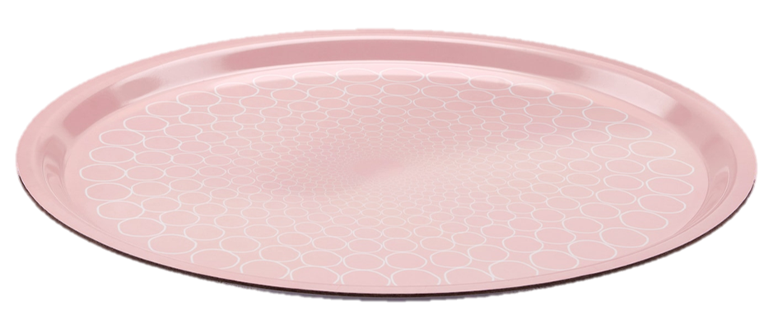

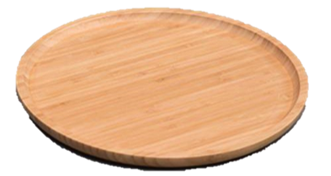
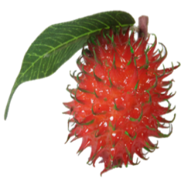


Câu 1: Các con hãy cho cô biết nhóm quả nào dưới đây có số lượng nhiều nhất, nhóm nào có số lượng ít hơn và nhóm nào có số lượng ít nhất?
7
10
8

Slide 4


Câu 2: Các con hãy cho cô biết trong ba khay dâu tây dưới đây
khay số 1 như thế nào so với hai khay còn lại?
1
2
3
A – Khay số 1 ít nhất
B – Khay số 1 nhiều nhất
C – Khay số 1 ít hơn khay số 2 và nhiều hơn khay số 3

Slide 5

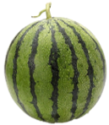
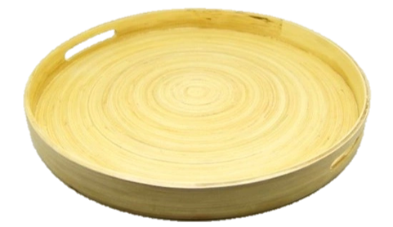
Câu 3: Đố các con biết khay dưa hấu số 2 nhiều nhất đúng hay sai?
1
2
3

Slide 6
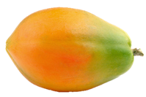

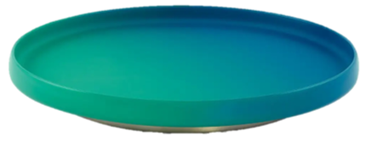
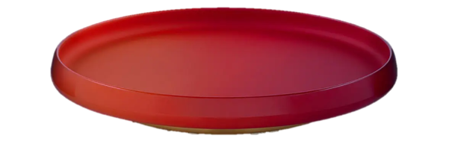


Slide 7
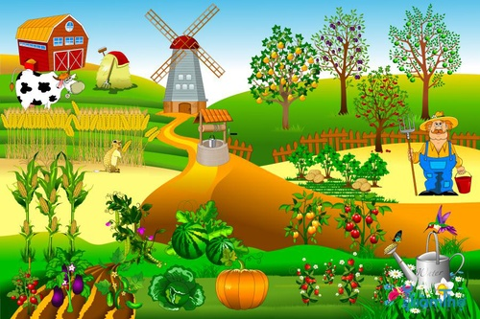
XIN CHÀO
VÀ TẠM BIỆT CÁC CON!

